Slide 1
2^{f} Factorial Experiment
① 2² – Current Flow
② 2² - Shear Force
③ 2³ – Problem #9.3
④ Graphs

Slide 2
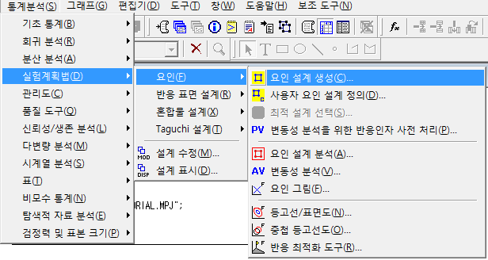
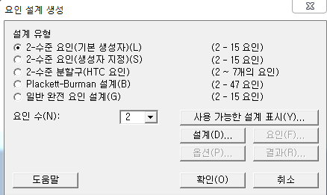
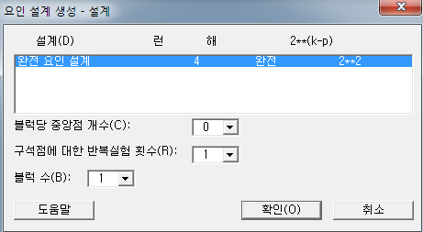
① 2² with no replications

Slide 3
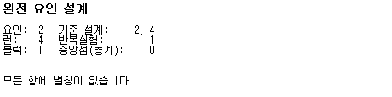
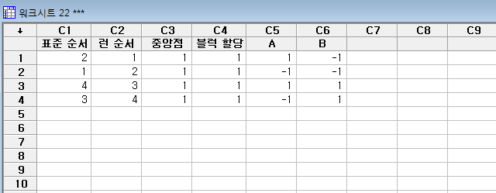
반응변수 값을 요인의 수준조합에 맞게 입력함.

Slide 4
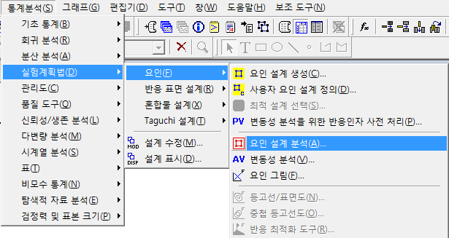
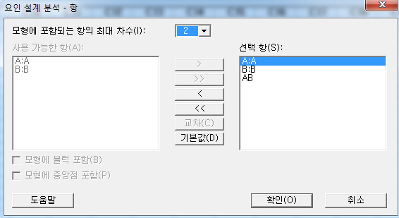
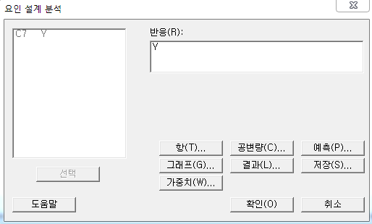
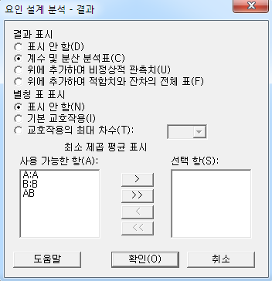

Slide 5
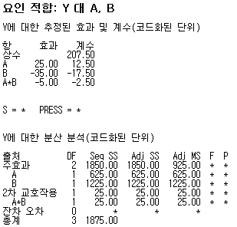

Slide 6
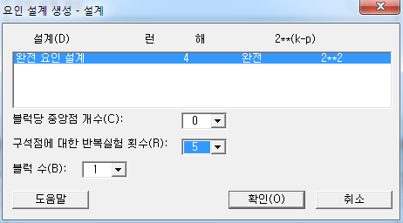
② 2² – Shear Force Experiment

Slide 7

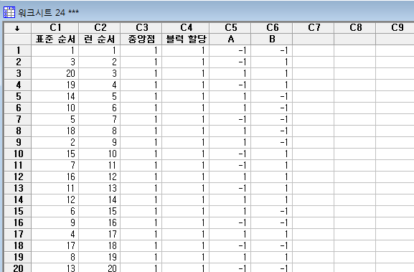
반응변수 값을 요인의 수준조합에 맞게 입력함.

Slide 9
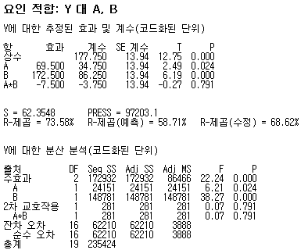

Slide 10
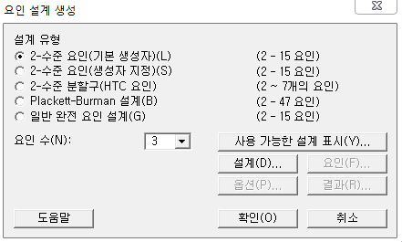
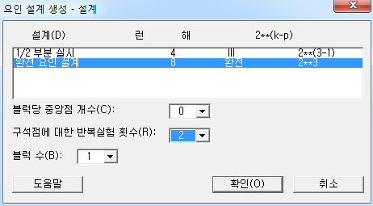
③ 2³ – Problem #9.3
A1 |  |  |  | A2
B1 |  | B2 |  | B1 |  | B2
C1 | C2 | C1 | C2 | C1 | C2 | C1 | C2
1595 | 1745 | 1835 | 1838 | 1573 | 2184 | 1700 | 1717
1578 | 1689 | 1823 | 1614 | 1592 | 1538 | 1815 | 1806

Slide 11
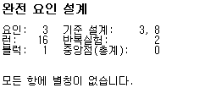
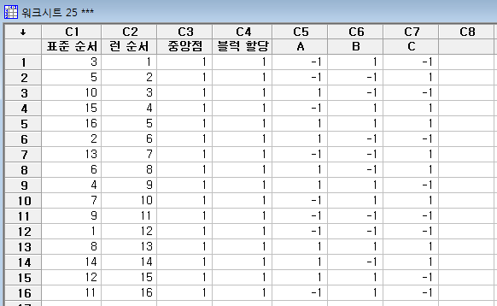
반응변수 값을 요인의 수준조합에 맞게 입력함.

Slide 12
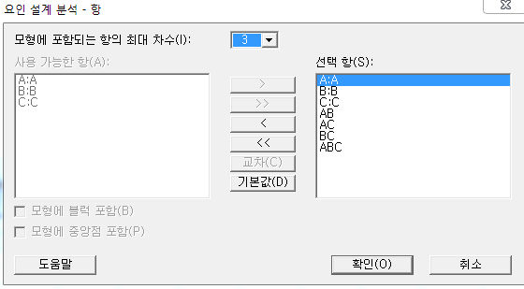
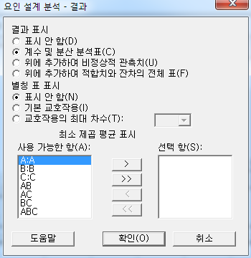

Slide 13
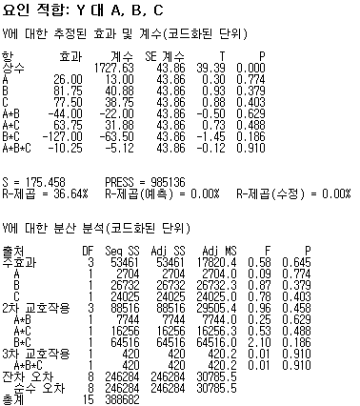

Slide 14
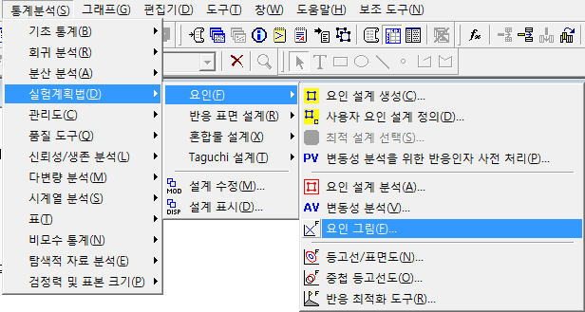
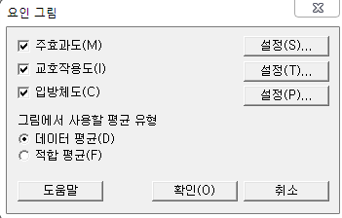
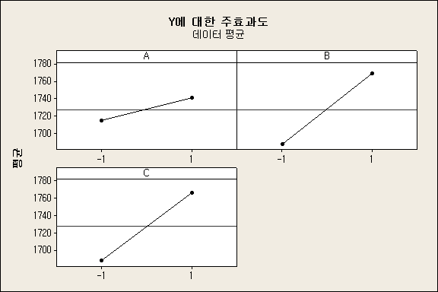
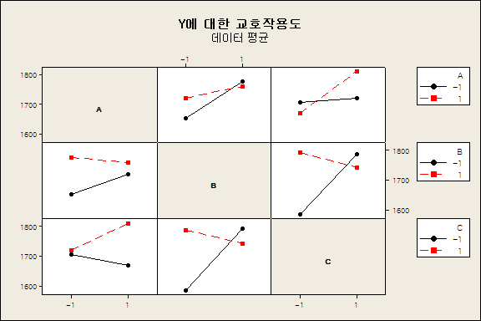
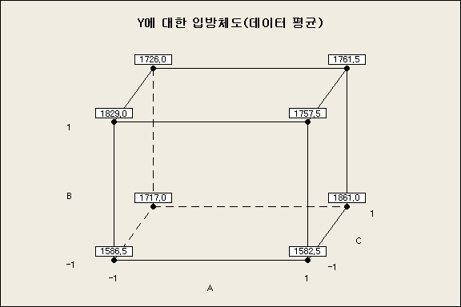
④ Graphs

